Slide 1
Canales y Análisis Comparativo
ALUMNOS: CORONEL, CAROLINA
MECOZZI, TAMARA
RODRÍGUEZ, LUCAS

Slide 2
Programación Concurrente
En programación concurrente, existen varios mecanismos que facilitan la comunicación segura y sincronización entre procesos concurrentes:
Semáforos: Regulan el acceso a recursos mediante contadores.
Locks y Mutexes: Aseguran exclusividad en el acceso a variables compartidas.
Colas de Mensajes: Facilitan la comunicación mediante gestión secuencial de mensajes.
Modelo Actor: Procesos aislados que intercambian mensajes sin compartir estado.
Canales…
Notes:
Tami

Slide 3
¿Qué es un Canal?
Ventajas:
🔄 Sincronización Automática: Sin necesidad de semáforos o locks adicionales.
📤 Comunicación con y sin Búfer: Flexibilidad para enviar mensajes cuando ambos procesos están listos o con almacenamiento intermedio.
🛡️ Reducción de Errores de Concurrencia: Minimiza el riesgo de condiciones de carrera al evitar el acceso a memoria compartida.
"Un canal es un conducto seguro para enviar y recibir mensajes sin compartir memoria"
Notes:
Tami

Slide 4
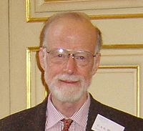
Modelo CSP
(Communicating Sequential Processes)
Fue propuesto por Tony Hoare entre 1975 y 1985 como un marco teórico-práctico que permite estudiar el problema de la concurrencia: establece la comunicación entre procesos mediante mensajes en canales, eliminando la necesidad de memoria compartida.
Tony Hoare es un científico británico en computación conocido mundialmente por la invención, en 1960 de Quicksort: el algoritmo de ordenamiento más ampliamente utilizado en el mundo.
Notes:
Caro
https://commons.wikimedia.org/wiki/File:Sorting_quicksort_anim.gif

Slide 5
Principios del Modelo CSP
Aislamiento de Procesos 🔒 Cada proceso opera de forma independiente, sin compartir memoria, lo cual reduce riesgos de interferencias y errores de concurrencia.
Comunicación mediante Canales 🔄 Los procesos se comunican exclusivamente a través de canales, proporcionando un "conducto" seguro y sincronizado para el intercambio de datos.
Sincronización Implícita ⏳ La sincronización ocurre automáticamente cuando los procesos envían y reciben mensajes a través de los canales, eliminando la necesidad de mecanismos adicionales de control de concurrencia.
Notes:
Caro

Slide 6




Evolución y Aplicación en Lenguajes de Programación
La programación concurrente ha sido implementada en varios lenguajes diseñados para manejar múltiples tareas de forma eficiente.
Lenguajes más antiguos, como Occam , jugaron un papel fundamental en la evolución de la concurrencia, pero han sido reemplazados por lenguajes más modernos que ofrecen mayor flexibilidad, escalabilidad y un enfoque en concurrencia segura y eficiente.
Notes:
Lucas

Slide 7
Occam
Diseñado en los años 80 para el procesamiento paralelo en los transputers, siguiendo el modelo CSP.
En este lenguaje, los procesos se comunican estrictamente a través de canales unidireccionales, lo que garantiza una sincronización perfecta pero limita su flexibilidad.
Procesos paralelos y comunicación estricta
Los procesos se ejecutan en paralelo utilizando la palabra clave PAR, y se comunican sólo mediante canales.
Comunicación bloqueadora
El emisor y el receptor se bloquean hasta que ambos están listos para intercambiar datos, asegurando una sincronización perfecta.
Notes:
Lucas

Slide 8
Productor
Productor-Consumidor en Occam
El proceso productor envía varios valores (del 1 al 5) a través de un canal, y luego envía un 0 para indicar que no hay más datos
PROC productor(CHAN OF INT out!)
SEQ
out ! 1
out ! 2
out ! 3
out ! 4
out ! 5
out ! 0 -- 0 para señalar que no
hay más datos
PROC consumidor(CHAN OF INT in?)
INT valor:
WHILE TRUE
SEQ
in ? valor
IF
valor = 0
EXIT
TRUE
SKIP
-- Aquí procesamos el valor recibido
printf("Valor recibido: %d\n", valor):
CHAN OF INT canal:
PAR
productor(canal!)
consumidor(canal?)
Consumidor
El proceso consumidor recibe los valores del canal y los procesos. Cuando recibe un 0, termina la ejecución ( EXIT).
Canales
El canal es unidireccional, y conecta el proceso productor con el consumidor, ambos se ejecutan en paralelo y se comunican mediante el canal.
No hay muchas plataformas en línea que soporten Occam de manera directa, ya que es un lenguaje más antiguo.
Notes:
Tami

Slide 9
Go
Go, desarrollado por Google en 2009, ofrece un enfoque moderno para la programación concurrente. Utiliza GoRoutines, funciones concurrentes ligeras, y canales como su principal medio de comunicación.
GoRoutines
Son funciones concurrentes que permiten crear hilos ligeros sin la sobrecarga de los hilos tradicionales.
Canales como mecanismo principal
Los canales en Go pueden ser con o sin búfer, permitiendo una comunicación tanto sincrónica como asincrónica.
Flexibilidad
Go permite elegir entre sincronización estricta (canales sin búfer) o asincronía (canales con búfer).
Notes:
Tami

Slide 10
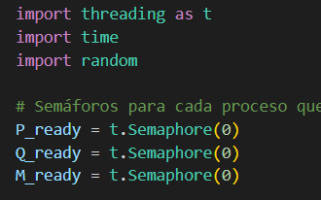
Ejemplo 1:
Rendezvous en Python Ventaja:
Control detallado en cada paso
Implementación:
Utiliza threading: Thread para crear hilos concurrentes
Los semáforos dan aviso de los procesos que llegan a la marca
Notes:
Caro

Slide 11
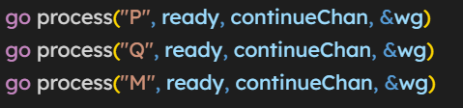
Ejemplo 1 : Rendezvous en Go
Implementación:
Uso de canales para enviar datos.
Ventaja: Los canales eliminan la necesidad de semáforos, reduciendo la complejidad del código.
Notes:
Caro

Slide 12
Ejemplo 2 : Contador Concurrente
Descripción: Se requiere implementar un programa que simule un contador que incrementa su valor de manera concurrente utilizando múltiples hilos (en Python) o goroutines (en Go). El contador debe ser compartido entre todas las unidades de ejecución, y se debe asegurar que la operación de incremento sea segura frente a condiciones de carrera.
Implementación en Python: Hilos y bloqueos
Implementación en Go: Goroutines
Notes:
Lucas

Slide 13
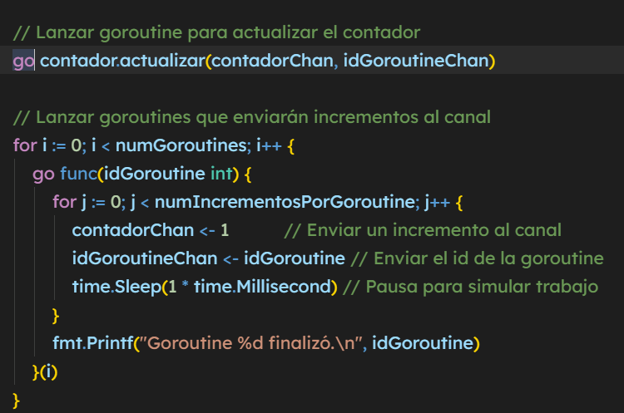
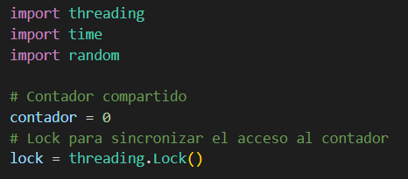
Ejemplo 2 : Contador Concurrente (Python vs Go)
Notes:
Lucas

Slide 14
Análisis de Ejemplos
Python: El rendimiento puede verse afectado por el Global Interpreter Lock (GIL), lo que complica el manejo de aplicaciones que requieren un alto uso de CPU.
Go: Las goroutines y canales permiten una comunicación segura y eficiente entre tareas, lo que facilita la construcción de aplicaciones altamente concurrentes sin limitaciones.
Go es superior debido a su modelo de concurrencia simple, eficiente y escalable: las goroutines y los canales permiten una sincronización más intuitiva, segura y ligera en términos de recursos.
Notes:
Tami

Slide 15
Conclusión: Canales
Comunicación Segura y Sin Memoria Compartida 🔒 Los canales permiten a los procesos intercambiar información sin la necesidad de acceder a memoria compartida, lo cual reduce significativamente los riesgos de sincronización y errores de concurrencia.
Eliminación de Condiciones de Carrera 🚀 Al sincronizar automáticamente el envío y recepción de mensajes, los canales minimizan la posibilidad de condiciones de carrera, proporcionando un entorno de comunicación más confiable.
Notes:
Caro

Slide 16


Comparación Occam - Go
Menor Complejidad y Mayor Mantenibilidad en Go 💡 A diferencia de semáforos y locks, los canales simplifican el manejo de la concurrencia, lo que hace que el código en Go sea más fácil de leer, mantener y escalar en aplicaciones distribuidas y de alto rendimiento.
Utilidad en Go
El uso de Occam es principalmente académico mientras que Go tiene amplio uso en la industria
Mayor Soporte en Go
La comunidad de soporte de Occam es muy reducida en comparación a Go, que cuenta con soporte de diferentes empresas
Notes:
Lucas

Slide 17

¡GRACIAS!

